Slide 1

毛细管的光学
肖井华
jhxiao@bupt.edu.cn
理学院

Slide 2
一、背景介绍、motivation
毛细现象，医用采血管
毛细管的微流、微腔
引入教学：物理实验与生活
贴近科研：探究性物理实验
教学相长，教研相长
Small Science，Big Idea
Low-cost

Slide 3
相关成果：6个年头，10余名学生
侯志博、赵晓红、肖井华*，A simple double-source model for interference of capillaries, European Journal of Physics, 2012
游智鸿、蒋达娅、侯志博、肖井华*，Analysis of light scattered by a capillary to measure a liquid’s index of refraction, American Journal of Physics, 2012
游智鸿、蒋达娅、Jakob Stamnes、陈建军、肖井华*，Characteristics and applications of two-dimensional light scattering by cylindrical tubes based on ray tracing, Applied Optics, 2012
徐琪玮、田文静、游智鸿、肖井华*，Multiple beam interference model for measuring parameters of a capillary, Applied Optics, 2015
张依丁、徐明枫、徐琪玮、田文静、肖井华*，Analysis and applications of interference patterns of an inclined Capillary, Applied Optics，(accepted, Vol 55, No 25), 2016
2012级 田文静同学参加2015年物理秋季年会（长春），并做口头报告。
2012级 徐琪玮同学参加2015年ACP（亚太光学会议，香港），并做口头报告

Slide 4
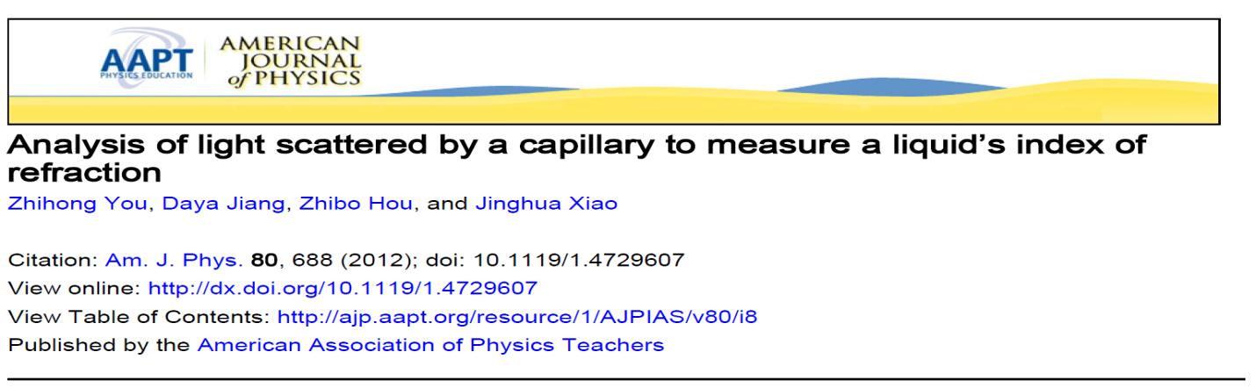
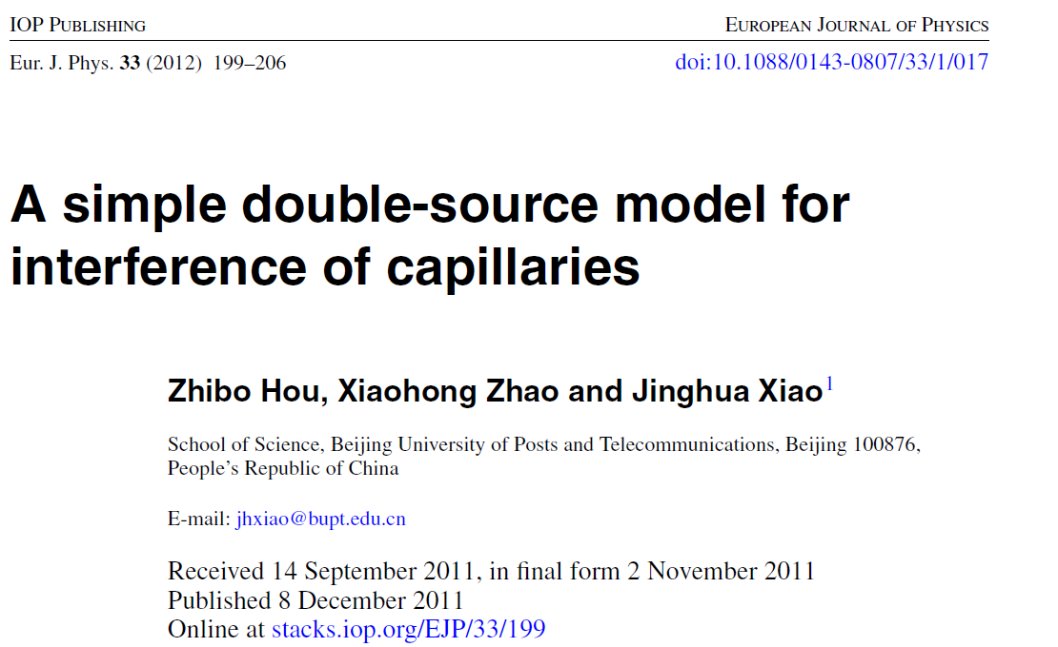
美国物理杂志（American Journal of Physics 80 2012）
本科生：游智鸿、侯志博
欧洲物理杂志（European Journal of Physics 2012）
本科生：侯志博
Applied Optics 54 （2015）
本科生：徐琪玮、田文静

Slide 5
毛细管的光学——研究内容
当一束激光照射到玻璃毛细管时，该装置可完成以下四个实验：
建立了双虚点光源模型，解释毛细管的干涉条纹的形成机制，测出毛细管的外径。
发现在毛细管的附近会出现3个光强的阶跃点，通过光线追踪方法分析可知，只要测出阶跃点的角度，即可测得毛细管的玻璃折射率和内外径之比三个参数，且能较精确地测出液体的折射率。
在毛细管的远处会出现丰富多样的干涉条纹，应用多光束干涉原理分析出不同类型的干涉条纹的形成机制，可以测出全部的四个参数。
当一束激光斜入射时，会形成三维的干涉圆环。连续改变入射角，干涉条纹会发生有趣的吞吐；若测出毛细管的旋转角度和条纹吞吐数，即可得到激光波长或液体的折射率。

Slide 6
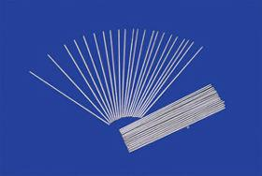
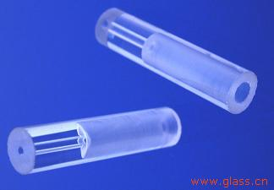
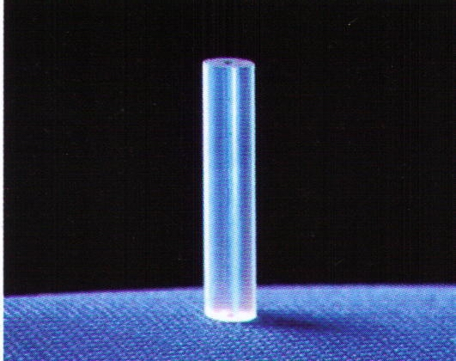
研究背景
玻璃毛细管
毛细管
？
入射光
散射光
干涉图样是什么样子？
图1 毛细管散射示意图
Notes:
首先，我们找到了一种理想的实验材料。玻璃毛细管，中空的圆柱形结构。毛细管在实验和生活中很常见，比如生物中的毛细管电泳，医学中的采血管，甚至自然界中植物输水的导管等等。在实验中，将毛细管准放置，当一束激光垂直入射，毛细管外壁，经过毛细管后的光强是如何分布的？会产生何种干涉图样呢？

Slide 7
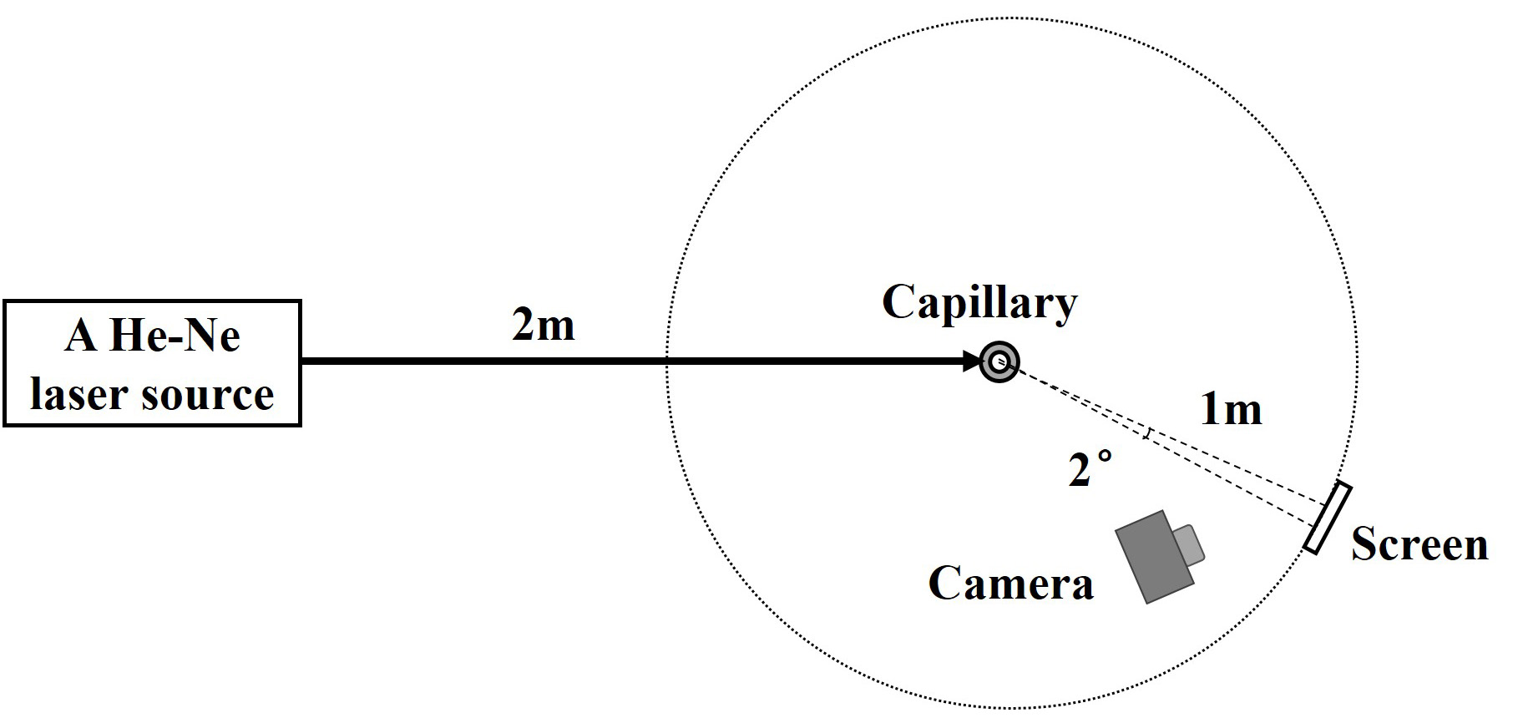
实验装置
图2 观察全角度干涉条纹的实验装置示意图
Notes:
为了解决这些疑问，我们首先设计了一个观察毛细管干涉条纹分布的实验装置。

Slide 8


一.激光照射毛细管的双虚点模型
D
A He-Ne laser source
0
capillary
screen
内部吸入黑墨水
内部吸入酒精

Slide 9
双虚点光源的干涉
入射光
毛细管
Notes:
我们先来看看实验现象。
当一束激光垂直打在毛细管上，如果在毛细管后方远处放置一平面屏，会看到明暗相间的条纹。分析这些条纹条纹需用波动光学，物理图像比较复杂。
如果将屏移至靠近毛细管处，并用圆屏代替平面屏。我们会发现，条纹分布变成连续分布。
从中我们发现了三个光强阶跃点。背向的阶跃点1、前向的阶跃点2和3.
产生这些阶跃点的物理机制是什么？它们与管及管中液体哪些性质有关呢？

Slide 10
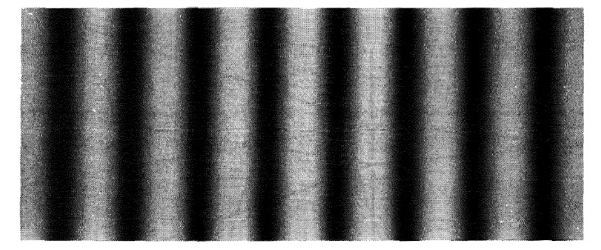
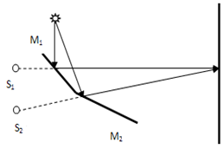
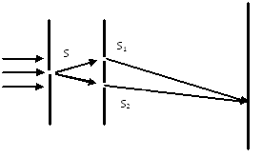
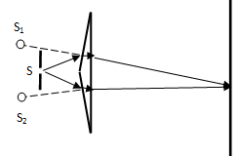
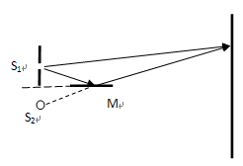
复杂实验现象深入浅出
Classic interference models
Double beam interference fringes
Young’s Dual-slit
Fresnel’s double mirror
Fresnel’s double prism
Lloyd’s mirror

Slide 11
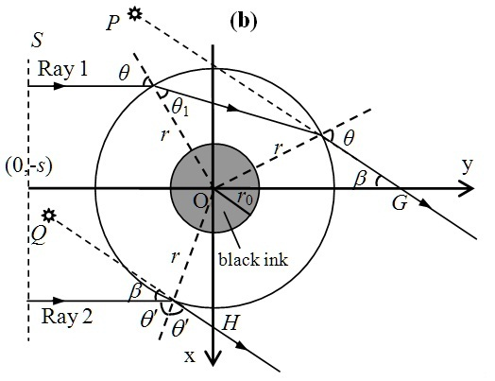
复杂实验现象深入浅出
激光的半径为1.8mm,近似为平面波
r = 0.320 ± 0.002mm
r₀ = 0.081 ±0.002 mm
D = 298.0 ± 0.3cm
n = 1.475 ± 0.002
双虚点光源模型
通过中心涂黑的毛细管双光束干涉模型，可测测得毛细管的外径.
r=0.319±0.005 mm.
读数显微镜测得：r=0.320 mm

Slide 12
Referee’s comments
复杂实验现象深入浅出
The paper is interesting and of educational value.
I think many teachers and students will be interested in knowing about the kind of interference discussed. It could be the basis for an advanced laboratory experiment.
The paper is easy to read and interesting, and would probably serve as a nice pedagogical example of how to reduce complex problems to their simplest essence. I recommend acceptance of the manuscript.
Hou, ZB; Zhao, XH; Xiao, JH*: A simple double-source model for interference of capillaries，European Journal of Physics, Vol: 33(1): 199-206, 2012

Slide 13
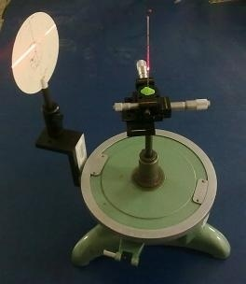
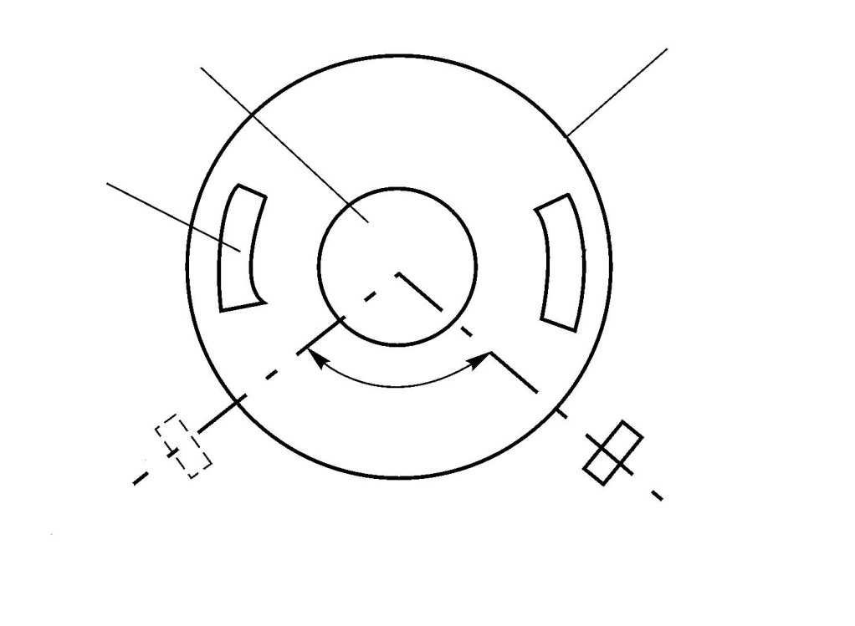
二. 光强阶跃点——近场的光线追踪法
基于几何光学，我们发展出一种新颖的利用毛细管附近光强分布，测量液体折射率的简易方法。测量装置如下图所示：
光屏
调节架
入射光
载物平台
角度测量刻度盘
读数游标
装有待测液体毛细管
游标
分光计
2β
光屏
测量装置图
Notes:
我们先来看看实验现象。
当一束激光垂直打在毛细管上，如果在毛细管后方远处放置一平面屏，会看到明暗相间的条纹。分析这些条纹条纹需用波动光学，物理图像比较复杂。
如果将屏移至靠近毛细管处，并用圆屏代替平面屏。我们会发现，条纹分布变成连续分布。
从中我们发现了三个光强阶跃点。背向的阶跃点1、前向的阶跃点2和3.
产生这些阶跃点的物理机制是什么？它们与管及管中液体哪些性质有关呢？

Slide 14
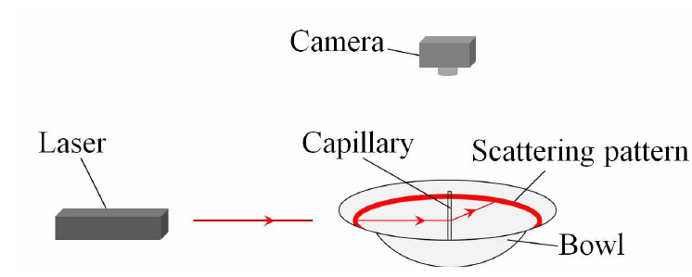
光强阶跃点——近场的光线追踪法
材料：
毛细管，快餐碗，米尺
仪器：
分光计，激光器
Notes:
我们先来看看实验现象。
当一束激光垂直打在毛细管上，如果在毛细管后方远处放置一平面屏，会看到明暗相间的条纹。分析这些条纹条纹需用波动光学，物理图像比较复杂。
如果将屏移至靠近毛细管处，并用圆屏代替平面屏。我们会发现，条纹分布变成连续分布。
从中我们发现了三个光强阶跃点。背向的阶跃点1、前向的阶跃点2和3.
产生这些阶跃点的物理机制是什么？它们与管及管中液体哪些性质有关呢？

Slide 15
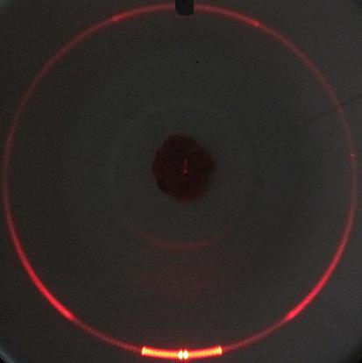
光强阶跃点——近场的光线追踪法
产生这些阶跃点的物理机制是什么？
1
入射光
这些阶跃点与管及管中液体哪些性质有关呢？
毛细管
2
3
Notes:
我们先来看看实验现象。
当一束激光垂直打在毛细管上，如果在毛细管后方远处放置一平面屏，会看到明暗相间的条纹。分析这些条纹条纹需用波动光学，物理图像比较复杂。
如果将屏移至靠近毛细管处，并用圆屏代替平面屏。我们会发现，条纹分布变成连续分布。
从中我们发现了三个光强阶跃点。背向的阶跃点1、前向的阶跃点2和3.
产生这些阶跃点的物理机制是什么？它们与管及管中液体哪些性质有关呢？

Slide 16
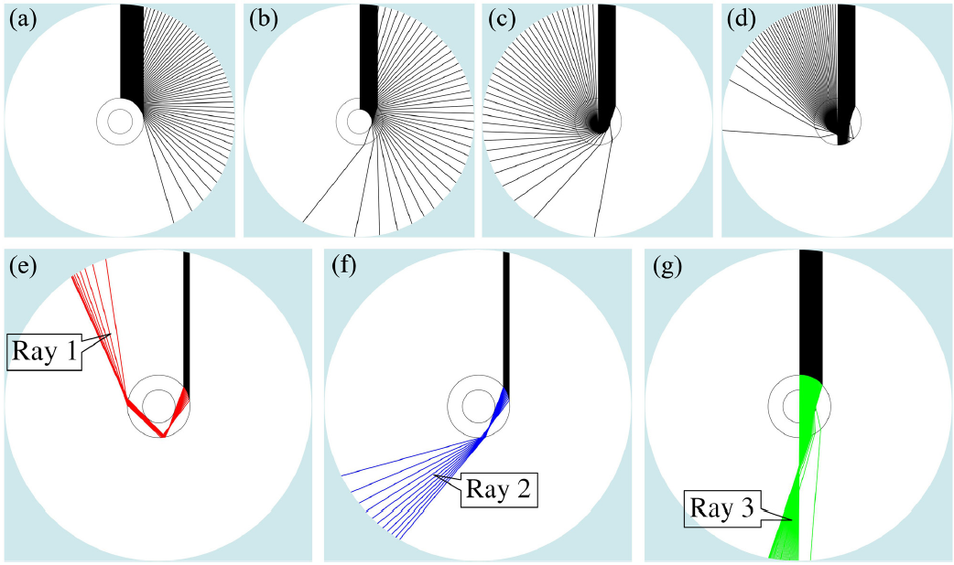
光强阶跃点——近场的光线追踪法

Slide 17
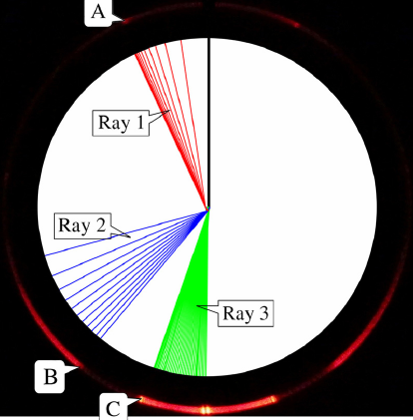
光强阶跃点——近场的光线追踪法
方法：光线追踪法
根据光强阶跃点，可测量：
（1）液体折射率
（2）毛细管的折射率
（3）毛细管的内外径之比

Slide 18
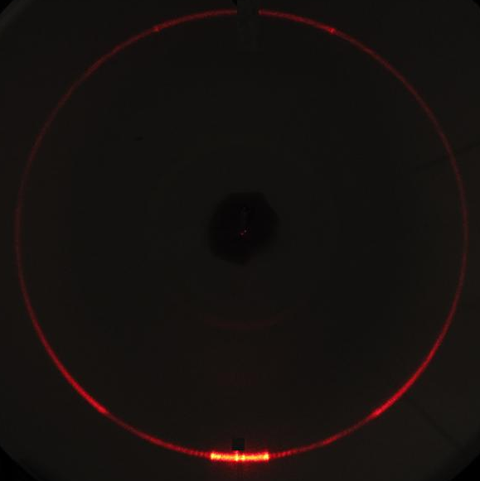
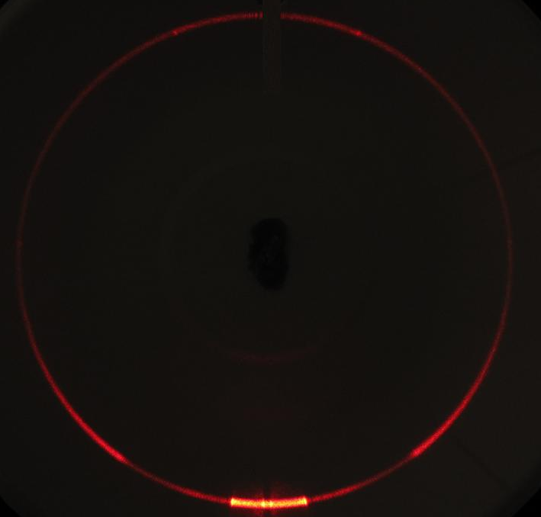
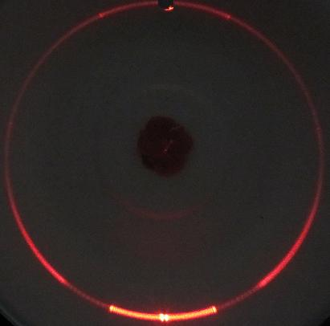
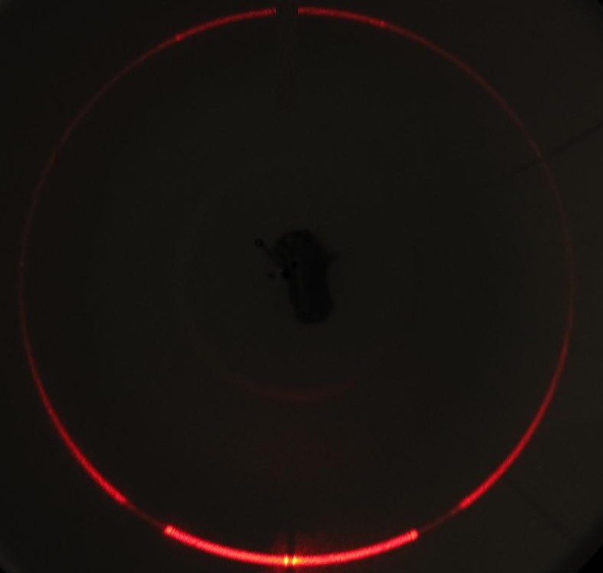
装入不同液体时，测量三个阶跃点所在角如下：
水
乙醇
硅油
甘油
Notes:
我们分别在毛细管中装入水、乙醇、硅油、甘油，测量出三个阶跃点所在角，如图中所示。根据这些角度，得出管及液体折射率如下表所示。

Slide 19
实验结果
实验结果1：采用医用采血管得到的结果
物质 | 管壁折射率 |  |  | 内外径比 |  |  | 液体折射率
 | 测量值 | 标定值 | 误差率 | 测量值 | 标定值 | 误差率 | 测量值 | 标定值 | 误差率
水 | 1.5010 | 1.5050 | 0.26% | 0.4940 | 0.4957 | 0.34% | 1.3290 | 1.3333 | 0.32%
无水 乙醇 | 1.5010 | 1.5050 | 0.26% | 0.4898 | 0.4927 | 0.6% | 1.3590 | 1.3614 | 0.17%
硅油 | 1.5020 | 1.5050 | 0.20% | 0.5050 | 0.5059 | 0.17% | 1.4050 | 1.4020 | 0.21%
Notes:
我们发现，测量的三个物理量：管内外径比、管壁及液体折射率，误差率都是很低的，在千分之几。

Slide 20
实验结果
实验结果2：生活中常见液体折射率的测量
物质 | 管壁折射率 |  |  | 内外径比 |  |  | 液体折射率
 | 测量值 | 标定值 | 误差率 | 测量值 | 标定值 | 误差率 | 测量值 | 标定值 | 误差率
白醋 | 1.4670 | 1.4710 | 0.27% | 0.5211 | 0.5212 | 0.02% | 1.3372 | 1.3405 | 0.25%
二锅头 | 1.4697 | 1.4710 | 0.09% | 0.5145 | 0.5166 | 0.41% | 1.3578 | 1.3614 | 0.26%
甘油 | 1.5014 | 1.5050 | 0.24% | 0.4835 | 0.4844 | 0.18% | 1.4714 | 1.4740 | 0.18%
Notes:
我们还测量了生活中常用的液体：白醋、二锅头、甘油的折射率。其误差率也在千分之几。可见，用这种方法测量液体折射率或管的有关参数，其测量精度是很高的。本实验产生误差的原因，主要有以下几种：一.毛细管本身不均匀，会照成一定误差。二.阶跃点取点不准确造成的误差。三. 分光计本身精度有限造成的误差。如果从定量上分析这些误差，并引入一个误差修正，我想，此法测量的精度会得到进一步提升。

Slide 21
光强阶跃点——近场的光线追踪法
具有以下优点
新颖
简单
微量
精确
非接触
物理图像、测量方法都是比较新颖的。
实验设备经济，实验操作简单
用量极少，而且可测有毒、腐蚀性的危险液体。
测量的三个物理量精度都很高。
只需测量散射光即可求出所测量。
You ZH; Jiang DY; Hou ZB; Xiao JH*: Analysis of light scattered by a capillary to measure a liquid's index of refraction, American Journal of Physics, Vol: 80(8): 688-693 2012
Notes:
我们的测量方法具有以下优点：
第一，所建立的物理图像、测量方法都是比较新颖的。
第二，简单。我们的设备只是用分光计改造而成，实验上只需测量三个阶跃点所在角，操作是非常简单的。
第三，微量。所需液体极少，且可测量有毒、腐蚀性等危险液体，这些用阿贝折射仪、法布里-泊罗干涉仪是做不到的。
第四，精确。测量物理量的误差率都在千分之几，精度是较高的。
第五，为非接触式测量。

Slide 22
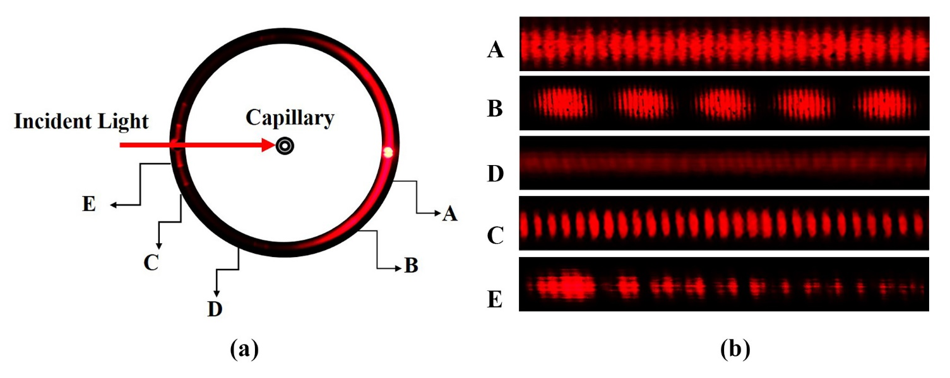
三.毛细管的多光束干涉
？
丰富多样的干涉条纹形成原因？
图3 毛细管干涉条纹图样
图3（a）为干涉图样全景
图3（b）为特定散射角度内的干涉条纹图样
其中A-E 中心散射角分别为：0°、40°、90 °
、 160°、 170°
激光经过毛细管的走向？
Notes:
实验现象令我们惊艳！
可以看到：激光入射到装有苯乙醇溶液的毛细管上，在近处可以观测到：散射光对称分布在入射光两侧。图中有亮度相差较大的亮带及暗带。而当光屏拉远到2m之外。可以观察到丰富的干涉图样！
特点：1、有的区域的干涉条纹呈现明显的双光束干涉。2、有的区域有明显的周期性包络现象，且包络内部有清晰的精细条纹。3、有的区域的条纹杂乱无章，涉及到了多光束的干涉。接下来，将对有清晰规则条纹的区域进行讨论。

Slide 23
光线追踪
光线1
δ
α
光线2
θ
ϕ
r
光线6
光线4
n
β
光线3
R
n0
光线7
光线5
图4 经过毛细管的七部分光线光路图
Notes:
毛细管有外壁和内壁两个界面，每个界面存在反射和透射两种情况，考虑的玻璃的反射率很低，约为8%，所以我们将经过毛细管的激光分为7部分，如图所示，并计算其散射角。

Slide 24
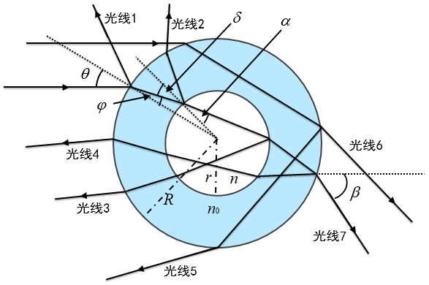
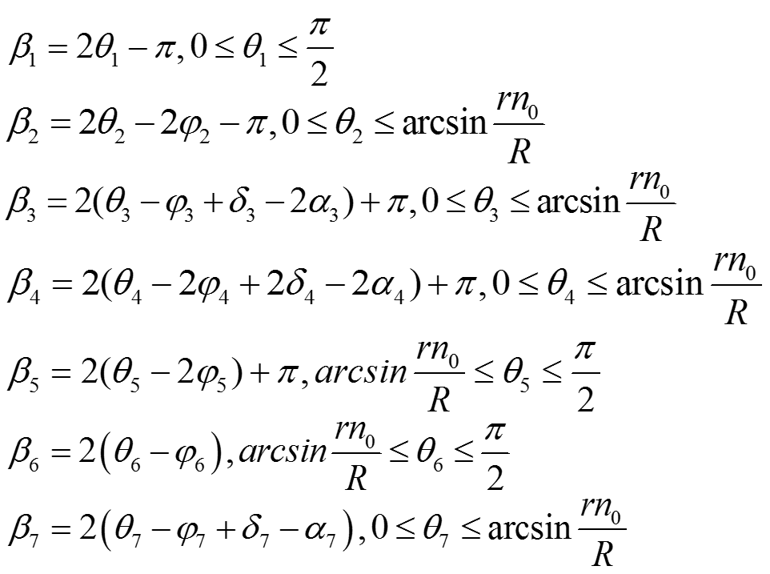
光路追踪
七部分出射光线的散射角：
将散射角与各级入射角、折射角用七个式子联系起来

Slide 25
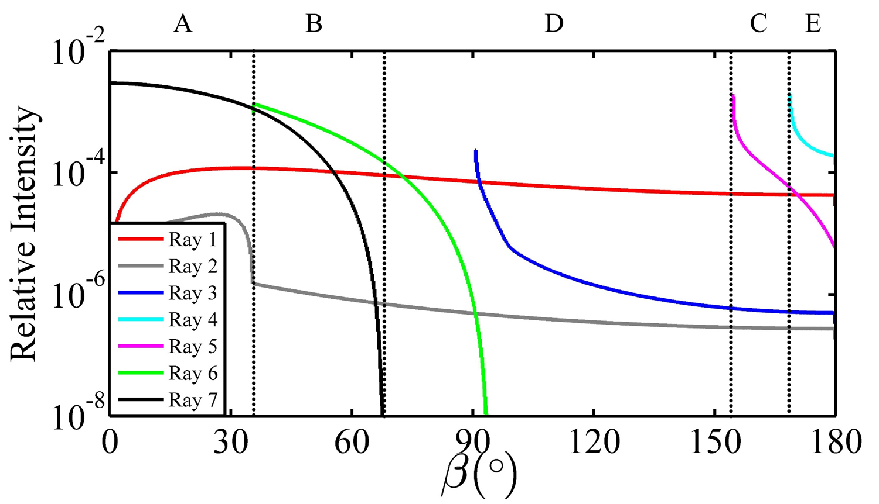

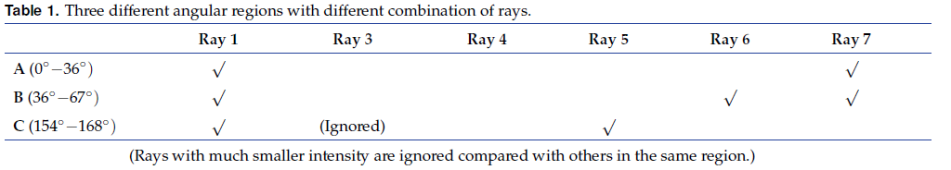
各类光线的相对光强分布
分区探究干涉条纹成因
n0,R,n,r
n0,R
Notes:
通过观察光强大小，我们按照光线出现与否，将180度区域分为A-E5个区域，特别的可以看到，在全角度光线2的光强值极低，所以忽略光线2 的相干性。
又因为ABC区域条纹规则清晰，所以着重分析，对其建模。比如B区出现的到达的光线为1、6、7，所以顺理建立B区的三光束干涉模型。

Slide 26
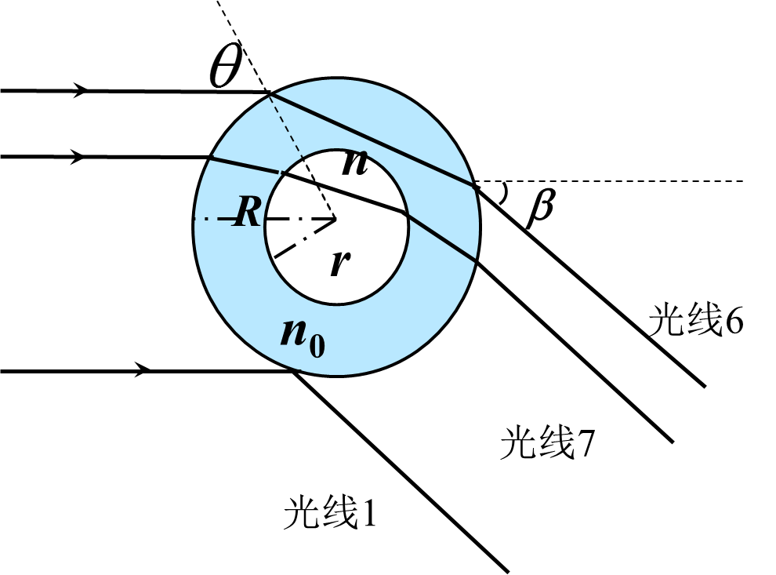
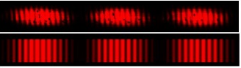
模型建立与分析
B区 三光束干涉模型
实验现象与数值仿真：
中心角度：40 °
图6 B区三光束模型光路图
照片宽度对应的角宽度约1.3°
三光束干涉模型：
Notes:
我们采用三光束模型进行仿真并与实验对比，可以看到无论是包络的个数、宽度，已经内部精细条纹的数量和宽度都吻合得非常好！

Slide 27
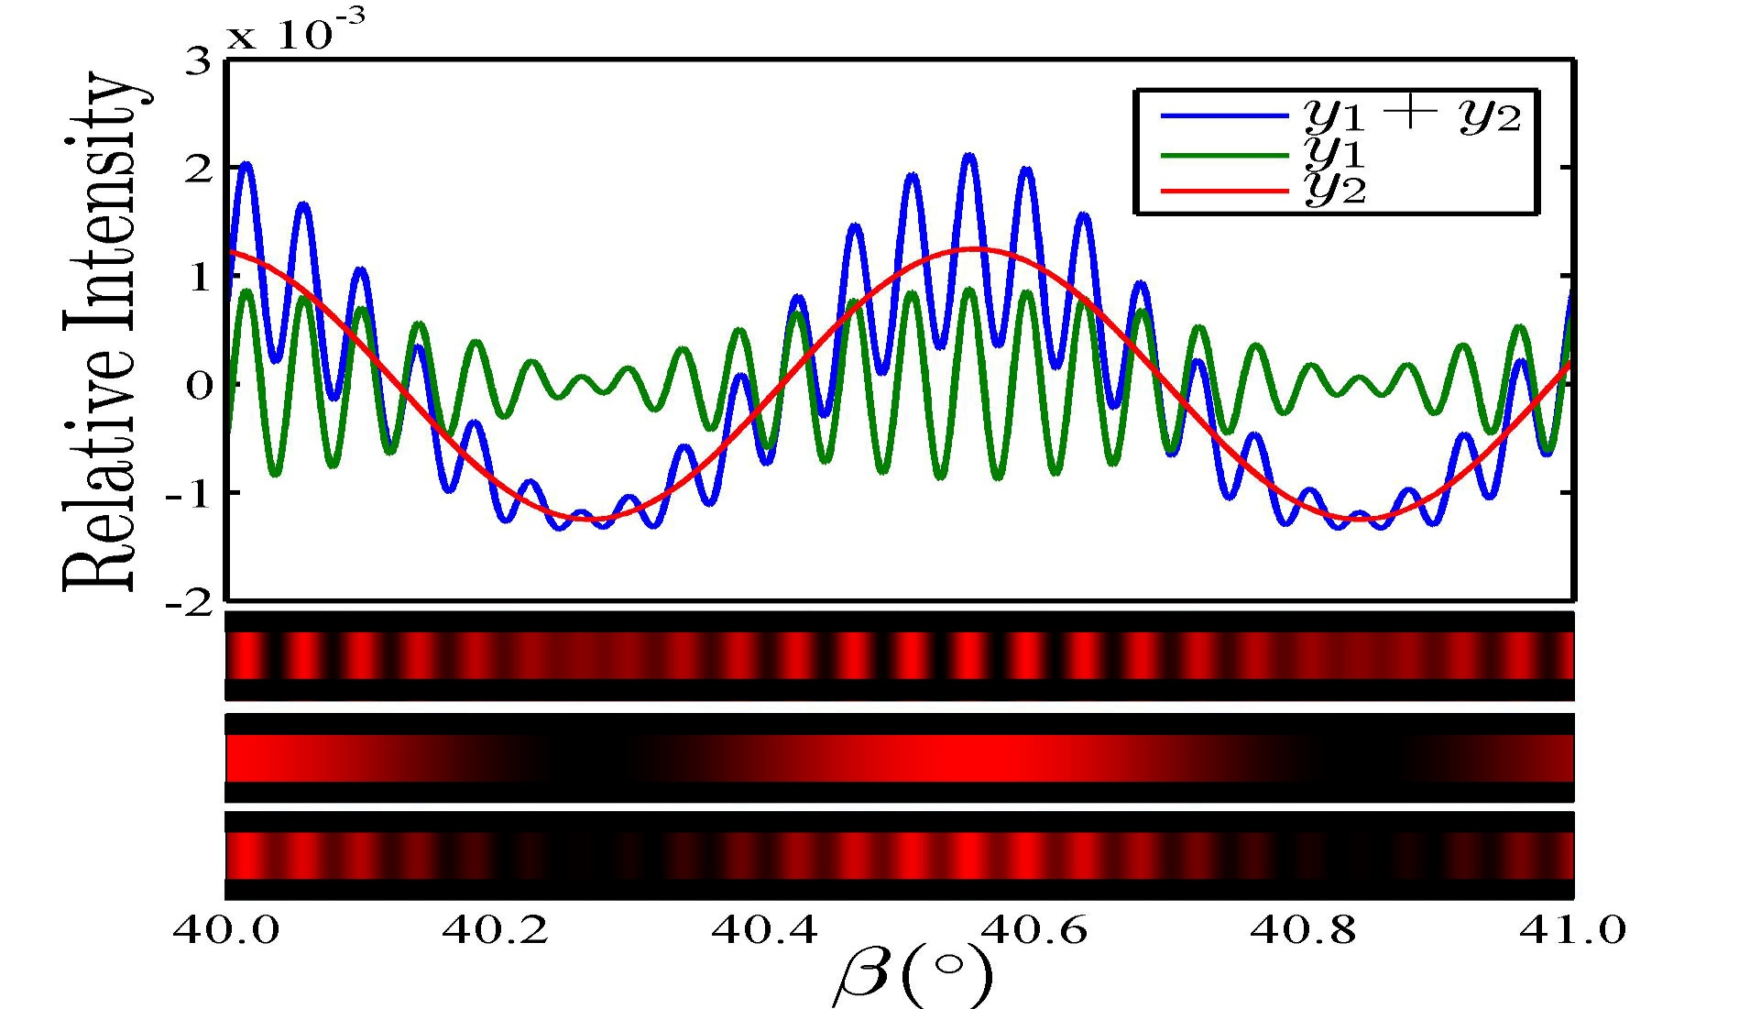

模型建立与分析
B区 三光束干涉模型
包络机制
精细条纹：光线1、7 或者光线1、6
包络调制：光线6、7
图7 B区三光束模型物理机制
Notes:
紧接着我们分析了B区的光程差与散射角的关系，深入挖掘了包络的物理机制，得到：精细条纹是由光线1、7或1、6决定的，而大包络的调制为光线6、7决定的。

Slide 28




程序仿真与实验对比
A区 双光束干涉模型
光线1、7干涉
C区 双光束干涉模型
光线1、5干涉
实验现象：
实验现象：
中心角度：5 °
照片宽度对应的角宽度约2°
中心角度：160 °
照片宽度对应的角宽度约1.6°
程序仿真：
程序仿真：
Notes:
同理对A、C区建立双光束模型，仿真与实验吻合得非常好。

Slide 29
小 结
核心：多光束干涉模型
亮点：条纹角宽度
突破：毛细管全部参数
Xu QW, Tian WJ, You ZH, Xiao JH*, A Multiple Beam Interference Model for Measuring Parameters of a Capillary, Applied Optics，Vol:54(27),2015
北京邮电大学理学院
北京邮电大学理学院

Slide 30
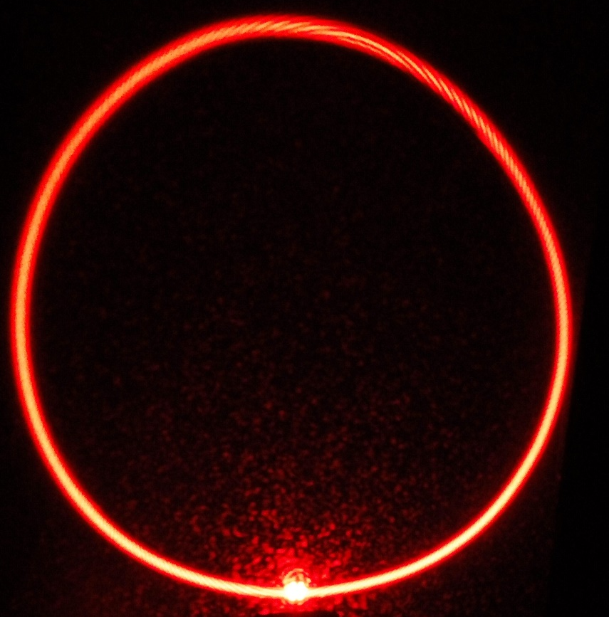
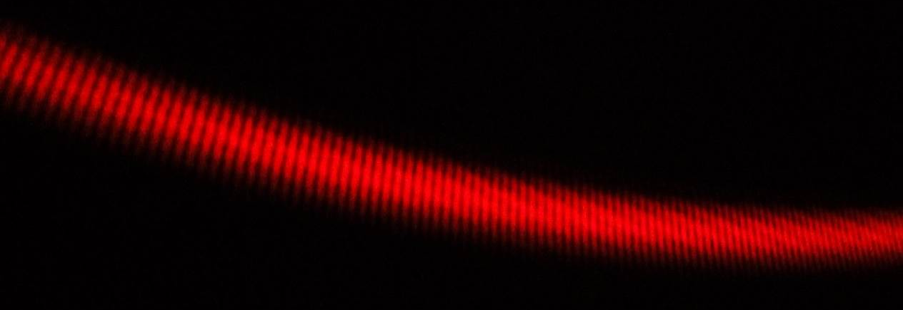
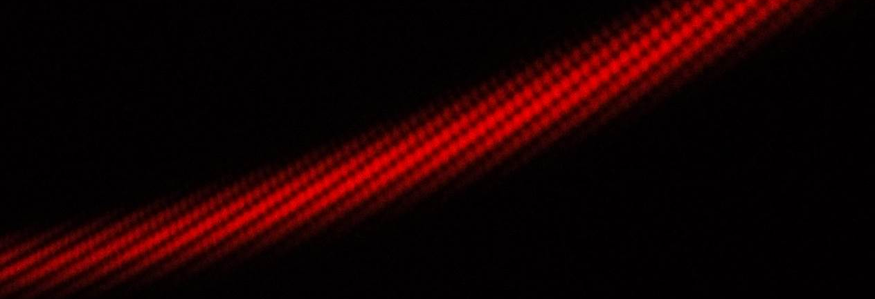
四.斜入射毛细管的干涉现象
由2维拓展到3维
干涉图样多样
条纹动态吞吐
He-Ne激光

Slide 31
激光斜入射毛细管实验
干涉图案的分类
实验结果与数值仿真对比
Notes:
既然分析了激光正入射毛细管时的情况，我们自然想知道当毛细管是倾斜的时候，会有什么现象。我们发现光线斜入射毛细管时干涉条纹同样有趣，通过把理论分析从二维扩展到三维，成功的分析出干涉形成机制。

Slide 32
激光斜入射毛细管实验
Zhang YD, Xu MF, Tian WJ, Xu QW, Xiao JH*: Analysis and applications of interference patterns of an inclined Capillary，Applied Optics(accepted), 2016
Notes:
此外，在连续改变毛细管倾角的时候，我们发现顶部条纹会发生类似迈克逊干涉仪的吞吐现象，并仿照迈克尔逊干涉仪，设计了计算“吞吐”，测量数据的实验。此时我们的实验只需要把之前的仪器竖直放置就可以了。

Slide 33
Bibliography---耦合节拍器
Song ZW; Wu Y; Liu WQ; Xiao JH*: Experimental Study of the Irrational Phase Synchronization of Coupled Nonidentical Mechanical Metronomes, Plos One Vol. 10(3), 2015
Wu Y; Song ZW; Liu WQ; Xiao JH*: Experimental and numerical study on the basin stability of the coupled metronomes, European Physical J-Special Topics 223(4): 697-705, 2014 （invited paper）
Hu, Q; Liu, WQ; Yang, HJ; Xiao JH*: Experimental study on synchronization of three coupled mechanical metronomes, European J Physics Vol:34(2), 291-302, 2013
Wu, Y; Wang, NC; Li, LX; Xiao JH*: Anti-phase synchronization of two coupled mechanical metronomes, Chaos Vol:22(2), 2012
Jia J., Song ZW, Liu WQ, Kurths J., Xiao JH*, Experimental Study of the Triplet Synchronization of Coupled Nonidentical Mechanical Metronomes Scientific Reports，2016

Slide 34
Bibliography
----复杂摆、耦合摆、混沌摆、超声换能器
Miao CC; Luo W; Ma YQ; Liu WQ; Xiao JH*: A simple method to improve a torsion pendulum for studying chaos, European J Physics Vol:35(5), 2014
Li A; Zeng JY; Yang HJ; Xiao JH*: A laboratory experiment on coupled non-identical pendulums, European J Physics Vol: 32(5) 1251-1257,2011
Yan, HJ; Xiao JH*; Yang TY; Qiu C: A simple method to measure the trajectory of a spherical pendulum, European J Physics Vo:32(4) 867-872, 2011
Yan ZX, Sun L, Xiao JH*: The profile of oil-water interface in an acceleratedly rotating cylindrical vessel (Submitted to AJP)
Yang, HJ; Zhao, XH; Wang, X; Xiao JH*: An undergraduate experiment for the measurement of the speed of sound in air: phenomena and discussion, European J Physics Vol: 33(5), 1197-1206, 2012
Yang RZ; Li XC; Cai HJ; Xiao JH*; Nonlinear behavior of piezoelectric transducers in measurement of the speed of sound (in prepared)
Liu JL，Yang HJ，Wang C，Xu K， Xiao JH*，Experimental distinction of electromagnetically induced transparency and Autler-Townes splitting using mechanical systems (Scientific Reports，2015)

Slide 35
Bibliography
---毛细管的光学、波片
Xu QW, Tian WJ, You ZH, Xiao JH*, A Multiple Beam Interference Model for Measuring Parameters of a Capillary, Applied Optics,Vol:54(27),2015
Hou, ZB; Zhao, XH; Xiao, JH*: A simple double-source model for interference of capillaries，European Journal of Physics Vol: 33(1): 199-206, 2012
You ZH; Jiang DY; Hou ZB; Xiao JH*: Analysis of light scattered by a capillary to measure a liquid's index of refraction, American Journal of Physics Vol: 80(8): 688-693 2012
You, ZH; Jiang, DY; Stamnes, J;Xiao JH*: Characteristics and applications of two-dimensional light scattering by cylindrical tubes based on ray tracing, Applied Optics Vol: 51(35): 8341-8349,2012
Hu YC; Yi ZL; Yang HJ; Xiao JH*: A simple method to measure the thickness and order number of a wave plate, European J Physics Vol:34(5) 1167-1173, 2013
Zhang YD, Xu MF, Tian WJ, Xu QW, Xiao JH*: Analysis and applications of interference patterns of an inclined Capillary，Applied Optics(accepted), Vol:55(25),2016

Slide 36
致谢：参与的本科生
07级：侯志博（中科大硕博）
08级：李昂（美国Texas A & M University 博士）,曾静宜（美国Fordham University硕士，已入职美国花旗银行）
09级：游智鸿（荷兰Laiden University 博士）,仇琛、胡强（北邮信通硕博），杨天宇（美国Boston University 硕士)
10级：胡一川、易正磊 全部保研
11级：李璠、克金龙、缪聪聪（清华）、马雅琪、罗武（北大）全部保研
12级：田文静、徐琪玮、上官至纯、修灵彦、沈园、李亦霖… 全部保研
13级：颜子翔、孙露、杨睿智、李曦晨、张依订、徐明枫
14级：蔡昊君、郭潇……

Slide 37

几点感想
实验教学和实验研究，既是联络师生知识，也是联络师生情感的纽带。亦师亦友！
贴近生活、与课程学习相伴，不仅可激发学生的兴趣，而且可实现教学与科研相互驱动。
动手实验激发好奇心和想象力，有助于知识与能力的融合。

Slide 38
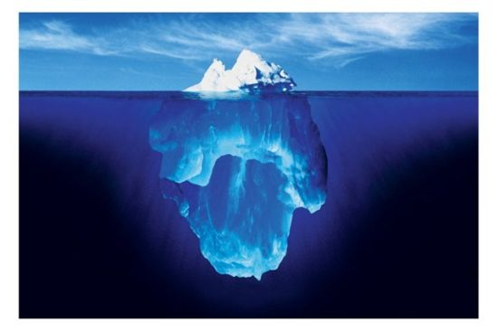
谢谢
感谢各位聆听 请批评指正
Notes:
秘密花园

